Slide 1





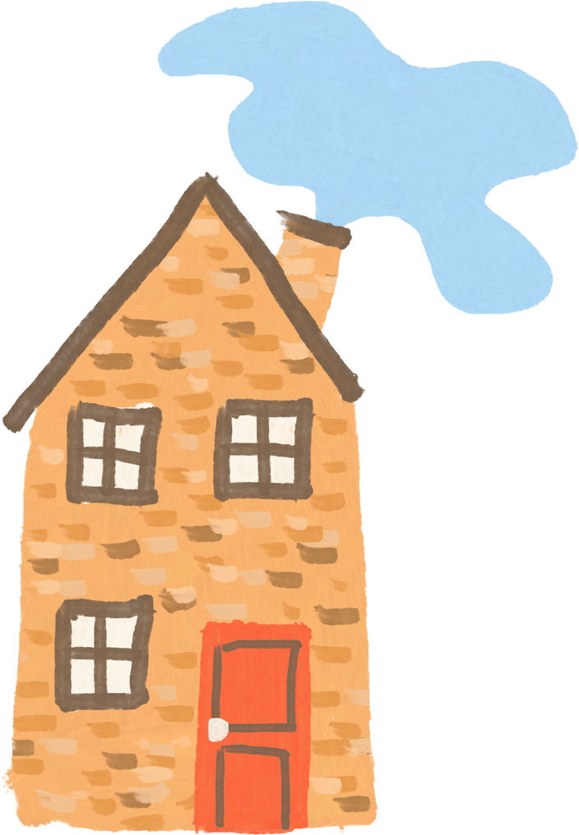
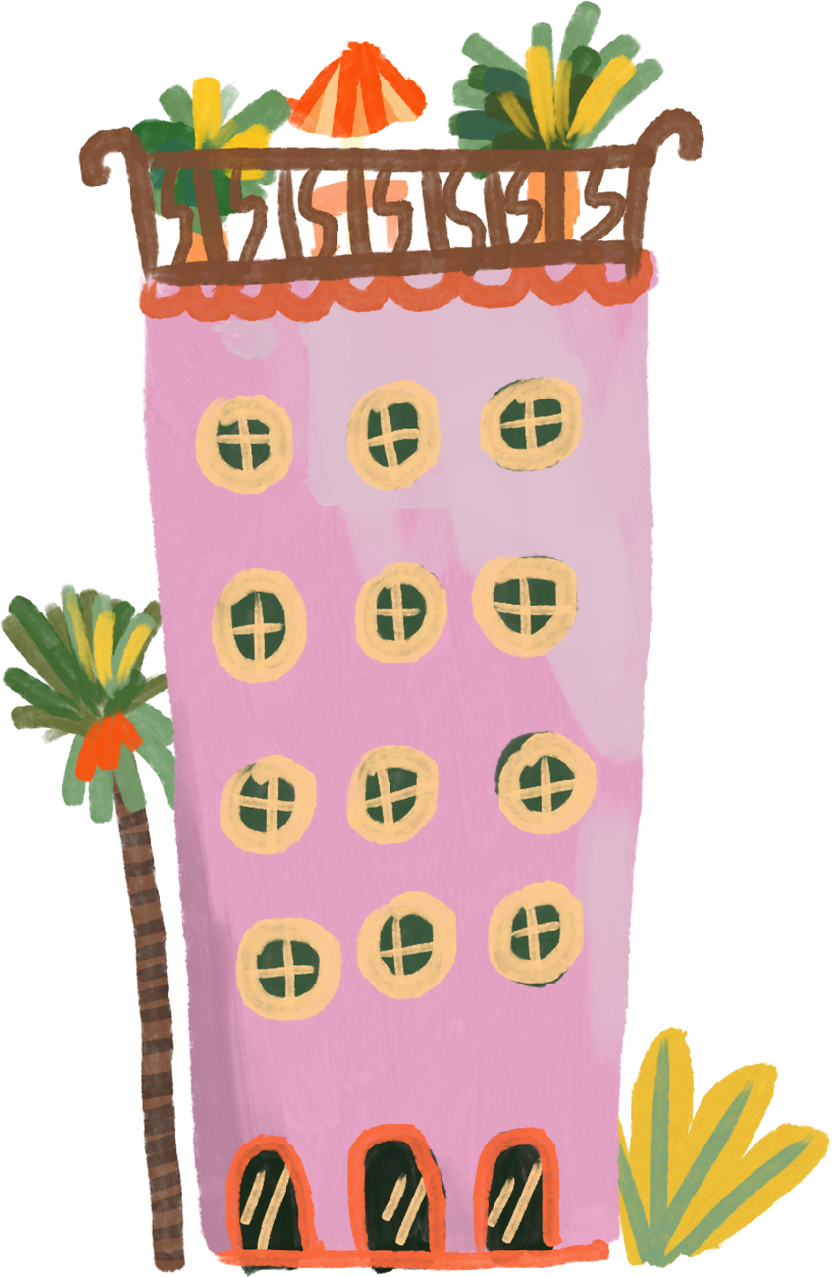
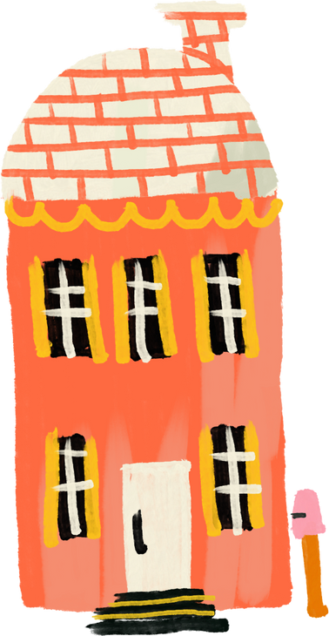
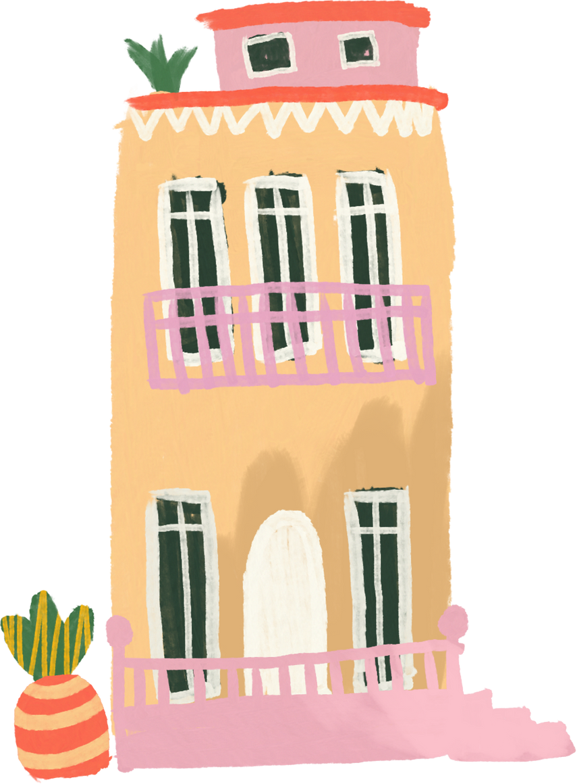
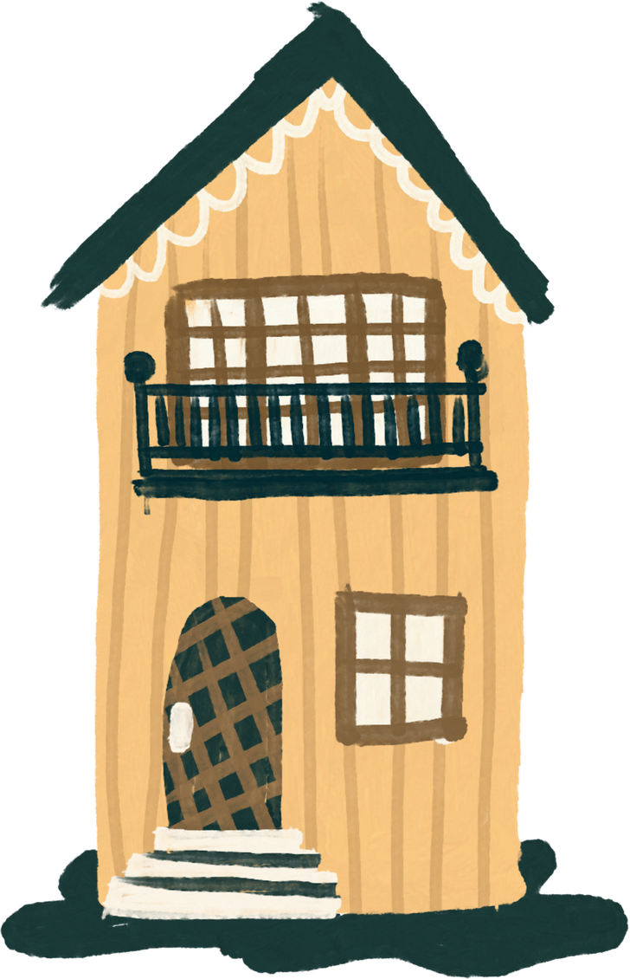
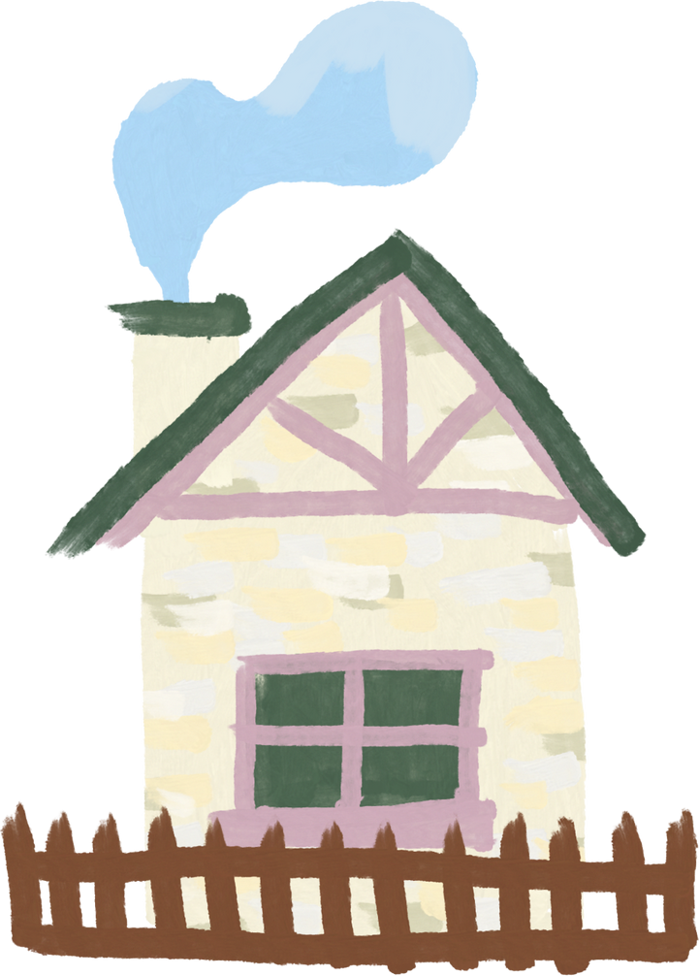
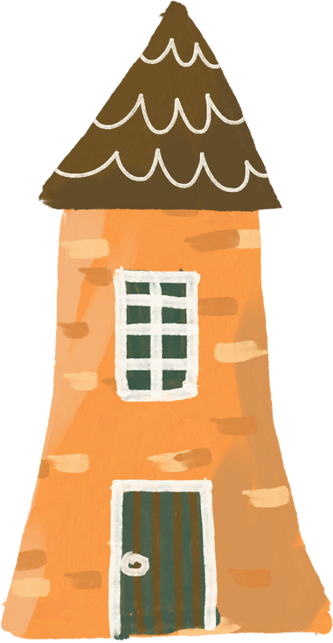
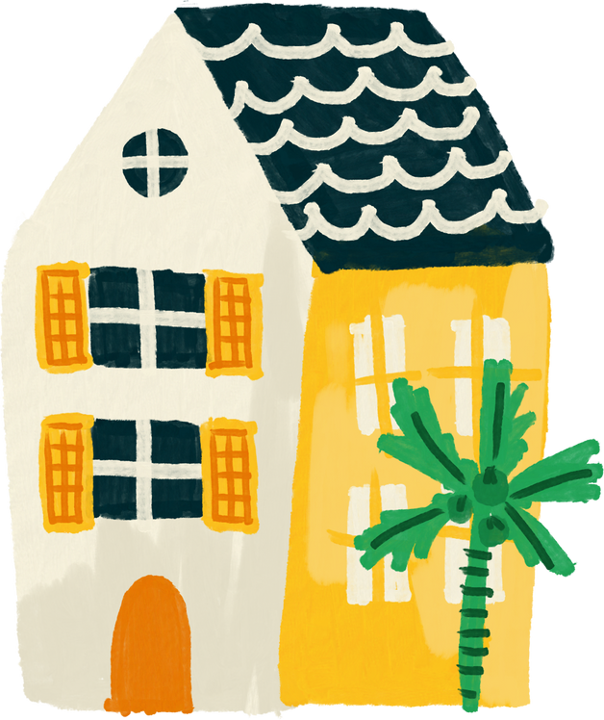
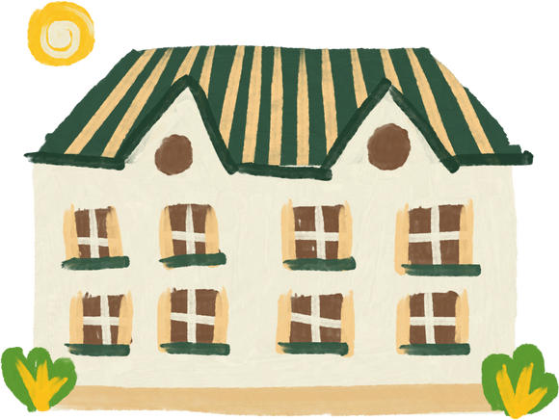
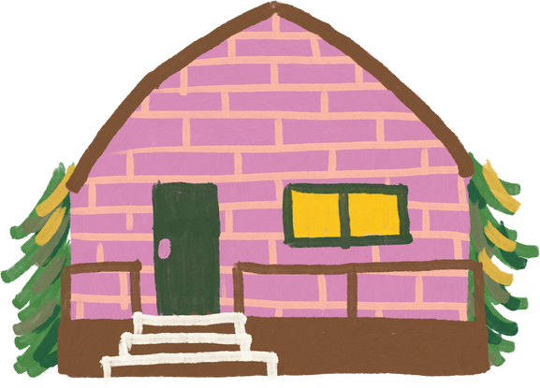
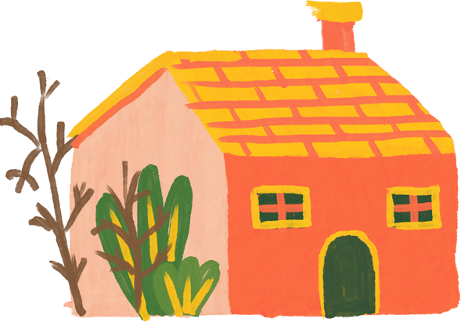

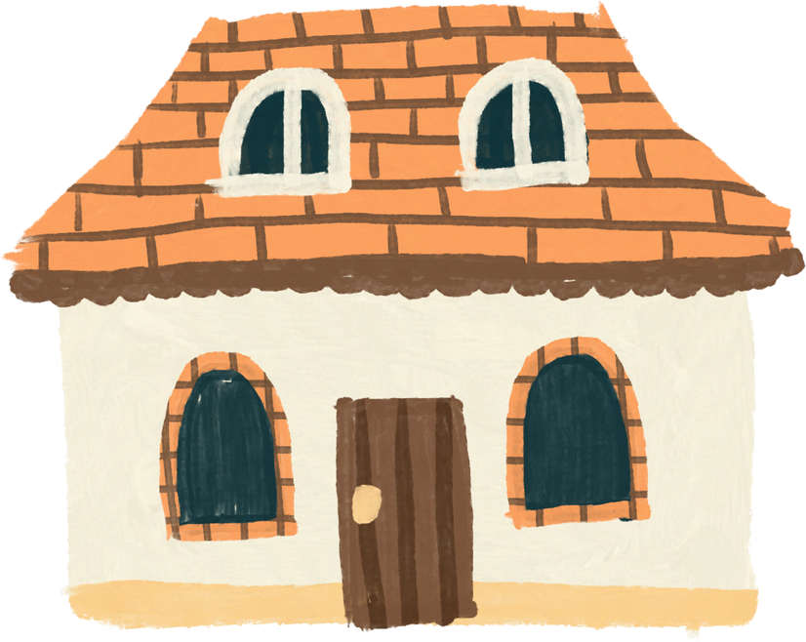
Tiết 1

Slide 2




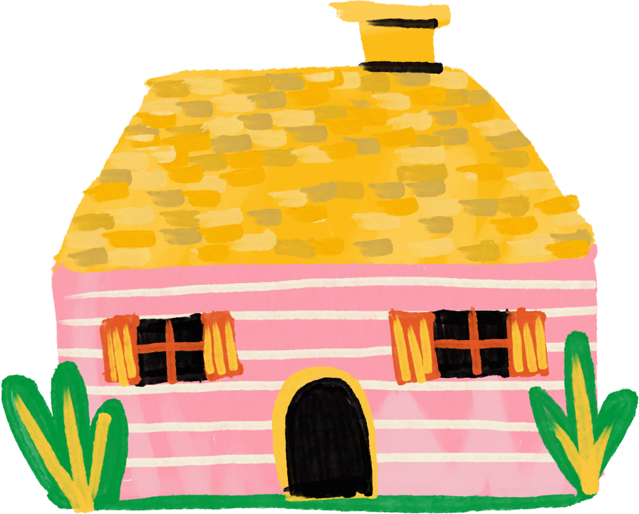

Slide 3

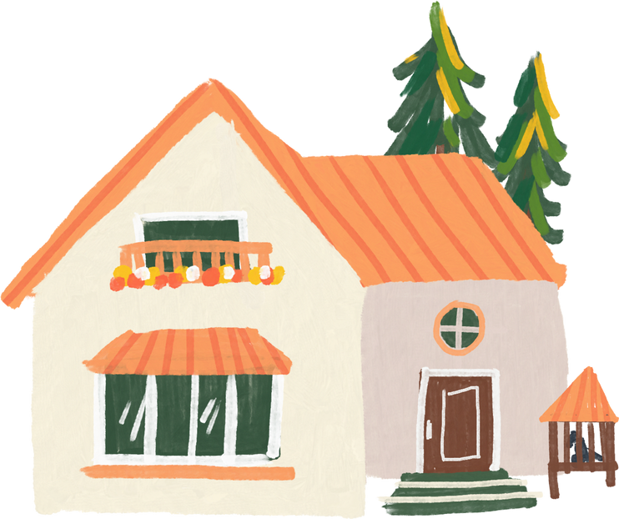
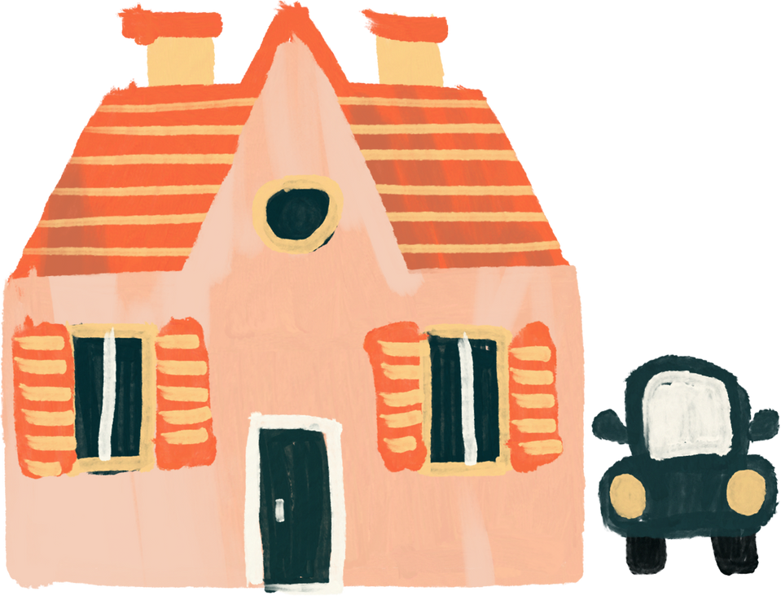
Cái gì để tránh nắng mưa
Đêm được yên giấc xưa nay vẫn cần? – Là cái gì?
Cái gì để trú nắng mưa
Mà ai cũng biết từ xưa đến giờ? – Là cái gì?

Slide 4
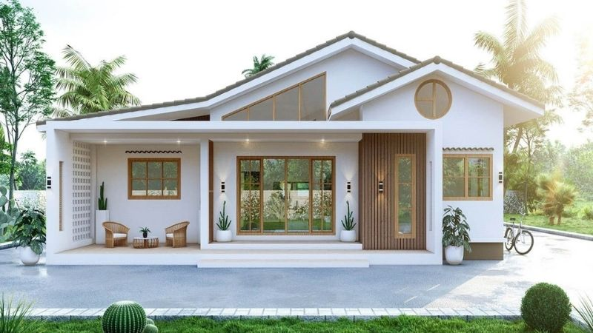
Là ngôi nhà

Slide 5
Tiết 1

Slide 6



Slide 7
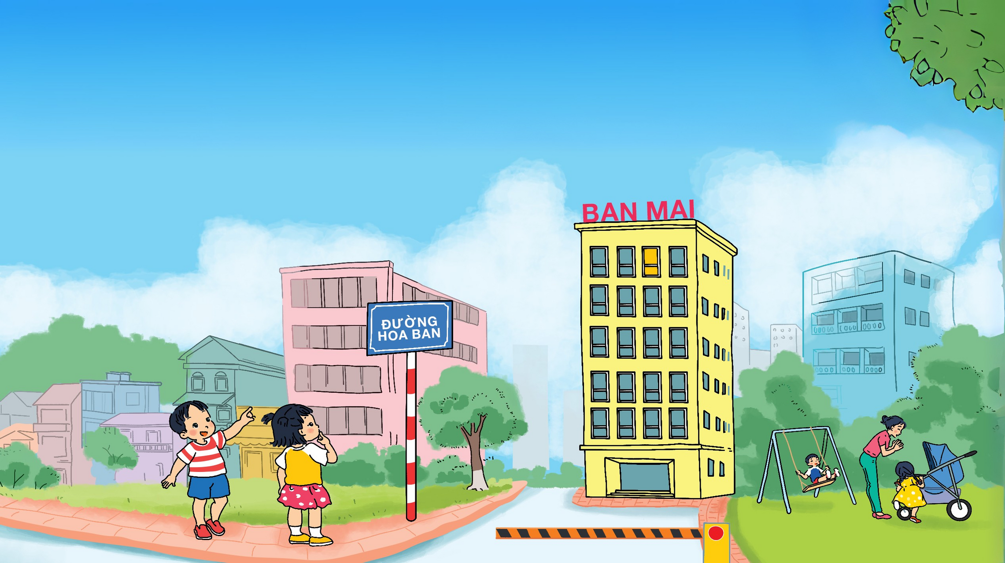
Quan sát và cho biết nhà của Minh ở đâu? Quan cảnh xung quanh có đặc điểm gì?

Slide 8



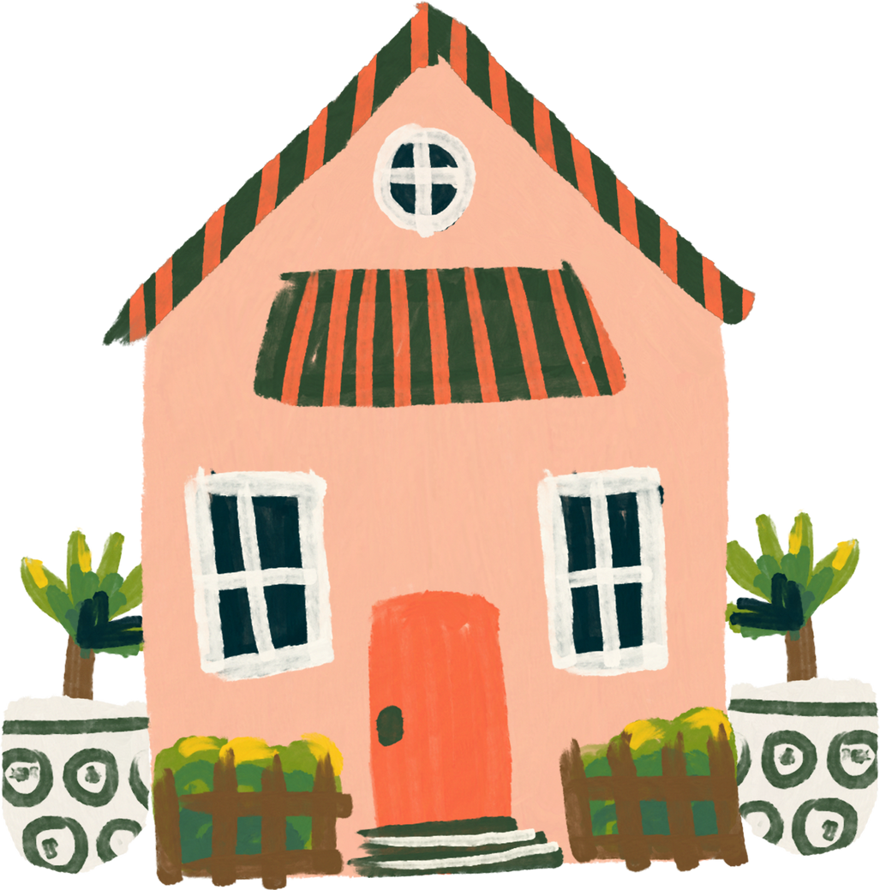


Slide 9
Nhà của Minh ở trong khu chung cư cao tầng, xung quanh có nhà phố (nhà liền kề), đường phố, sân chơi, bãi cỏ,…

Slide 10
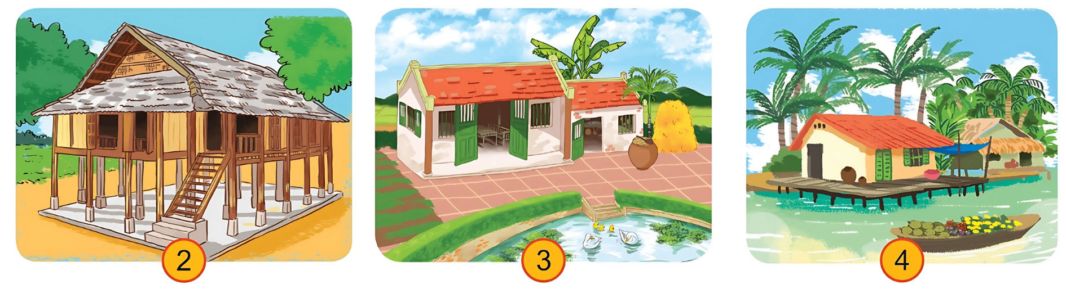

Những kiểu nhà dưới đây có gì khác nhau?

Slide 11
Có nhiều kiểu nhà ở khác nhau:
Nhà của đồng bào dân tộc thiểu số ở miền núi phía bắc
Nhà ở nông thôn
Nhà ở vùng đồng bằng sông Cửu Long

Slide 12
Đặc điểm:
- Đa số nhà ở sử dụng các vật liệu như gỗ, tre, nứa, lá, đất sét, phù hợp với môi trường tự nhiên và khí hậu địa phương.
- Việc tận dụng tối đa ánh sáng và thông gió tự nhiên, cùng với việc sử dụng các vật liệu thân thiện với môi trường, làm cho nhà ở trở nên xanh và tiết kiệm năng lượng.
Nhà của đồng bào dân tộc thiểu số ở miền núi phía bắc

Slide 13
Đặc điểm:
- Thường là nhà một tầng, có thể là nhà ba gian, năm gian hoặc nhà cấp 4.
- Sân vườn rộng, có thể có ao, hồ cá và các khu vực chức năng như nhà bếp, chuồng trại được xây dựng riêng.
- Mái nhà thường có độ dốc lớn để thoát nước mưa, cửa sổ thấp và có thể có thêm gác lửng để chứa đồ.
- Trong quá trình đô thị hóa, nhà ở nông thôn cũng có sự thay đổi, sử dụng nhiều vật liệu hiện đại như bê tông, cốt thép và kiến trúc có thể giống nhà ở đô thị hơn.
Nhà ở nông thôn

Slide 14
Đặc điểm:
- Tre, gỗ, lá dừa nước là những vật liệu phổ biến, tận dụng nguồn tài nguyên tự nhiên dồi dào.
- Tùy thuộc vào điều kiện sống và kinh tế, có nhiều kiểu nhà khác nhau, như nhà ba gian, nhà có chái, nhà sàn và nhà nổi.
- Nhà ở không chỉ là nơi che mưa nắng mà còn là nơi sinh hoạt văn hóa, gắn liền với các nghi lễ truyền thống.
Nhà ở vùng đồng bằng sông Cửu Long

Slide 15
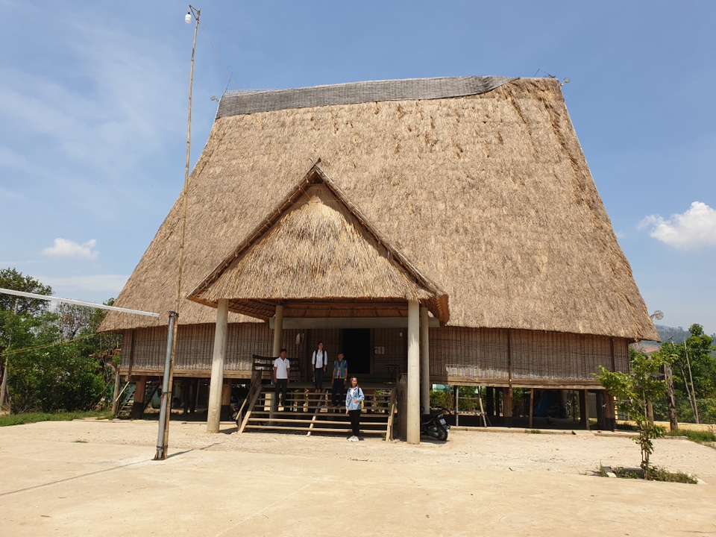
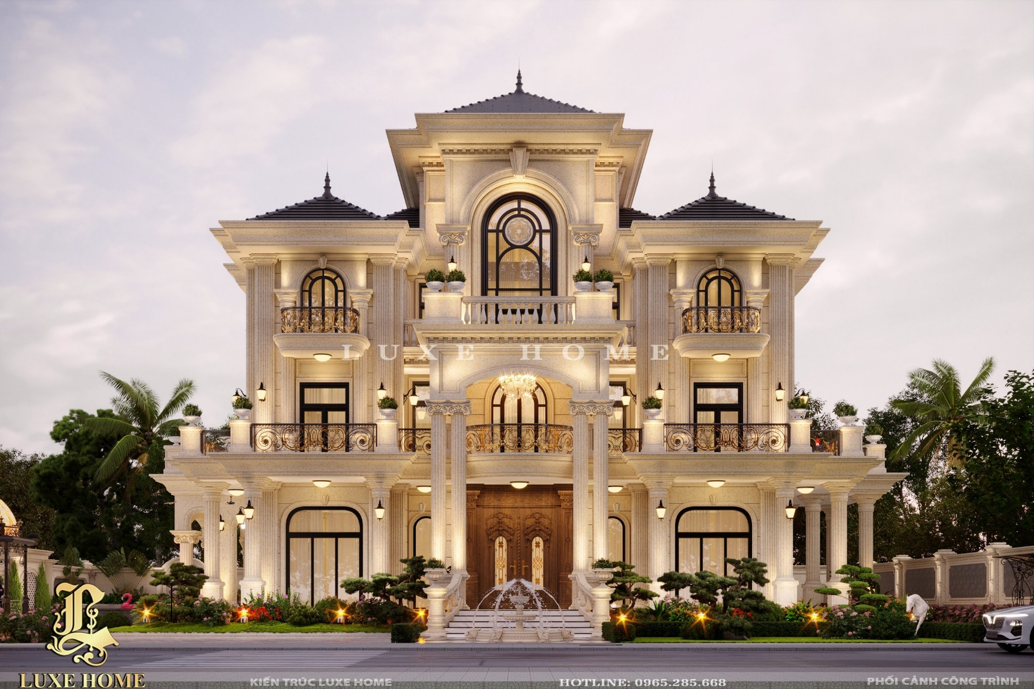
Một số kiểu nhà đặc trưng ở Việt Nam
Nhà rông ở Tây Nguyên
Biệt thự

Slide 16
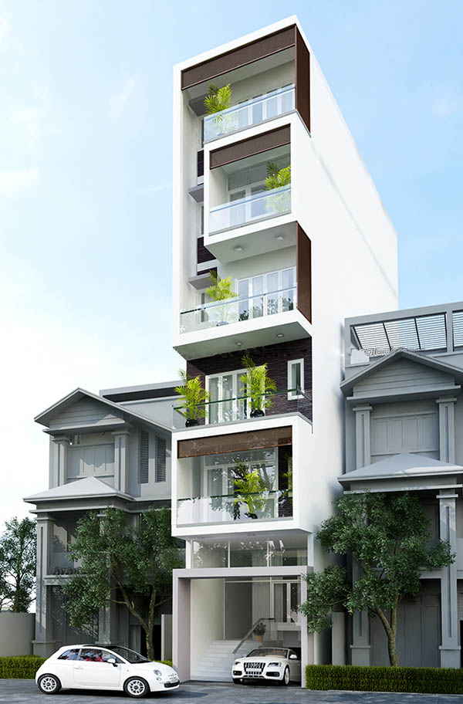
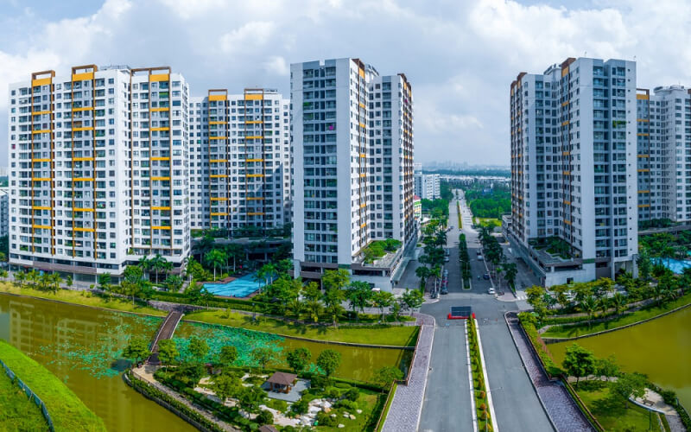
Một số kiểu nhà đặc trưng ở Việt Nam
Nhà cao tầng
Khu chung cư

Slide 17
Nhà ở là nơi sống và làm việc của mọi người, là tổ ấm của gia đình.

Slide 18


Slide 19

Nói với bạn về địa chỉ, đặc điểm và quanh cảnh xung quanh ngôi nhà của mình.

Slide 20





Slide 21





Slide 22


Slide 23
Làm thiệp mời sinh nhật, trang trí và tô màu rồi gửi đến bạn của mình, nói địa chỉ nhà mình.

Slide 24


